Slide 1
1 Introduction
周晓宇
计算机楼：427

Slide 2
态度与目标
我提不起劲来学习怎么办？
我一个学计算机的干嘛要来学你这个选修的数学课？
都说要培养能力，培养啥能力，怎么培养？

Slide 3
以什么样的态度对待大学学习
做好自己最感兴趣的事情，或者选择一件事情去忍受。
一个天生不愿学习的同学。

Slide 4
学知识与学能力？
对知识或许兴趣不大，对学能力呢？
都说要学能力，学哪些能力？
思维和表达
怎样算是学到师傅的本事
解题、题型与解题方法、思维方法
揣摩师父的思维过程、学到师父的思维能力

Slide 5
表达
基本要求：具体、明确、无歧义
两个例子：
黑山羊与泌尿外科主任
如果昨天是明天的话就好了，这样今天就是周五了。

Slide 6
作为一个IT人需要这样的能力吗？
一个IT企业老板眼中好员工的标准。
很发散
很严谨
证明：你所需要的说服力
学习证明或许并不舒适
数学是最好的训练途径
长期的、大量的训练

Slide 7
Mathematics
数学
模式与秩序
精确化与系统化
数学与编程
Alexander A. Stepanov (Author), Daniel E. Rose (Author). From Mathematics to Generic Programming.
Carroll Morgan著.裘宗燕译.从规范出发的程序设计.
艾伯瑞尔著.裘宗燕译. B方法. 电子工业出版社

Slide 8
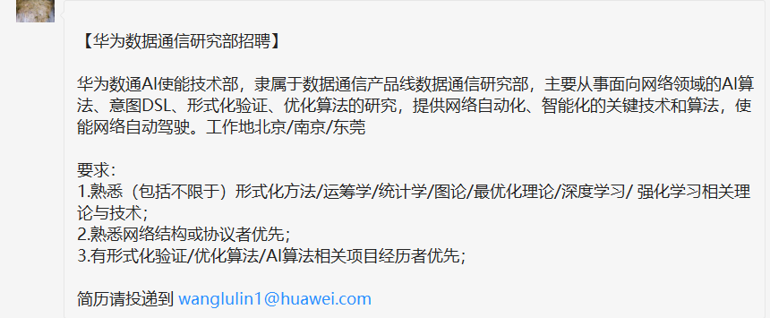
数学知识的重要性

Slide 9
如何学习数学
乔 博勒：这才是数学
数学提供了一种表达和解决问题的方式，每个人都可以有自己的表达和解决方法
以教授标准方法，讲授标准答案的教学方式让很多学生讨厌数学，但是以小组自由讨论的方式研讨数学能唤起很多人对数学的兴趣
讨论方式下，他们学到的是自己的数学，而不是别人的数学，培养的是他们自己的思维和自己的感觉

Slide 10
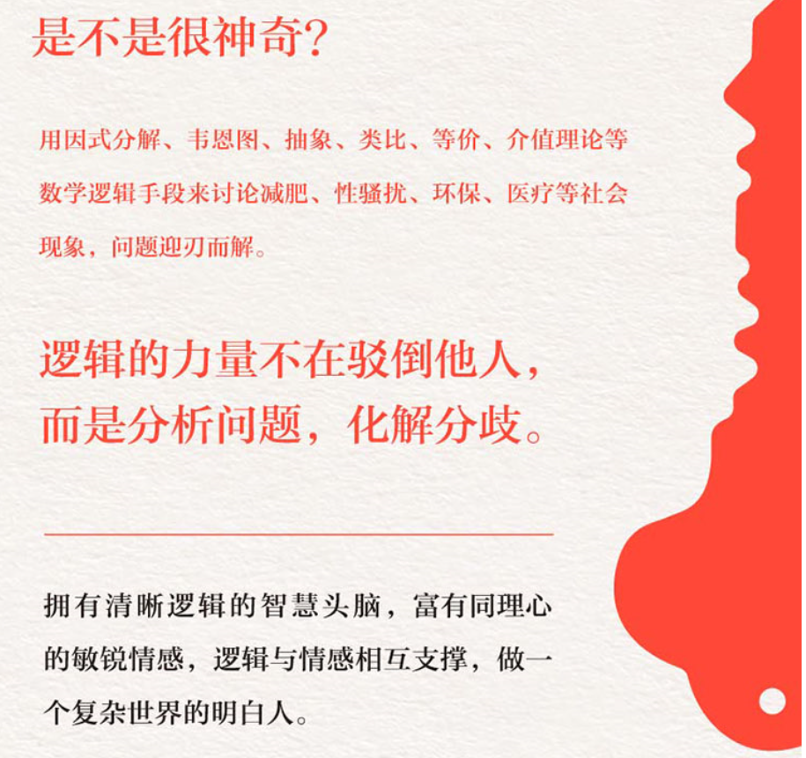
让世界摆脱对数学的恐惧
郑乐隽
《逻辑的力量》

Slide 11
学习要求
基本概念、基本操作（计算方法）
明确所针对的问题
概念、定理、证明、计算方法及其背后的设计思想
从排列、组合的角度理解具体现象和公式
课堂上讲过的证明和例题、作业
理解，能处理同类问题。
具体、明确、无歧义的表述
英文学习
英文考卷

Slide 12
组合数学
无重复、无遗漏、有序地思考和处理复杂问题

Slide 13
Combinatorics

Slide 14
What Is Combinatorics?
Chinese Postman Problem
Let G be a connected graph. Find a closed walk of shortest length which uses each edge of G at least once.

Slide 15
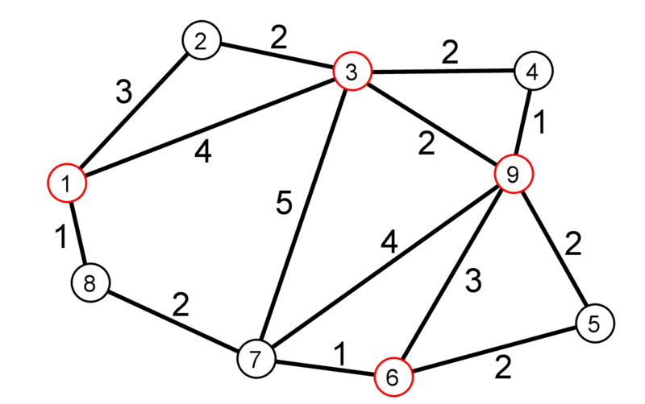
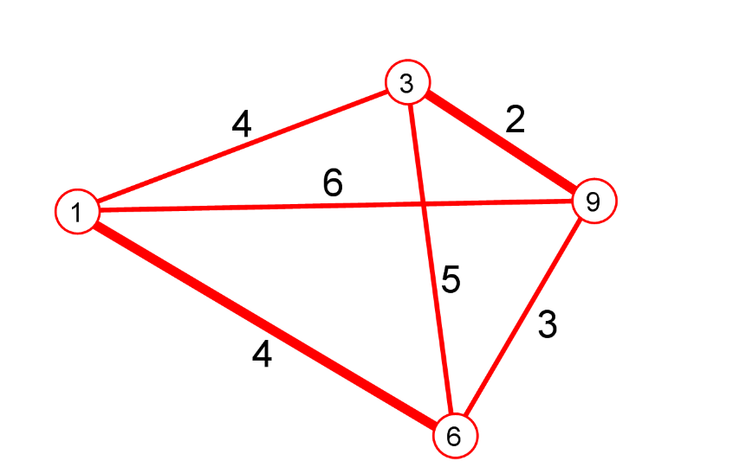
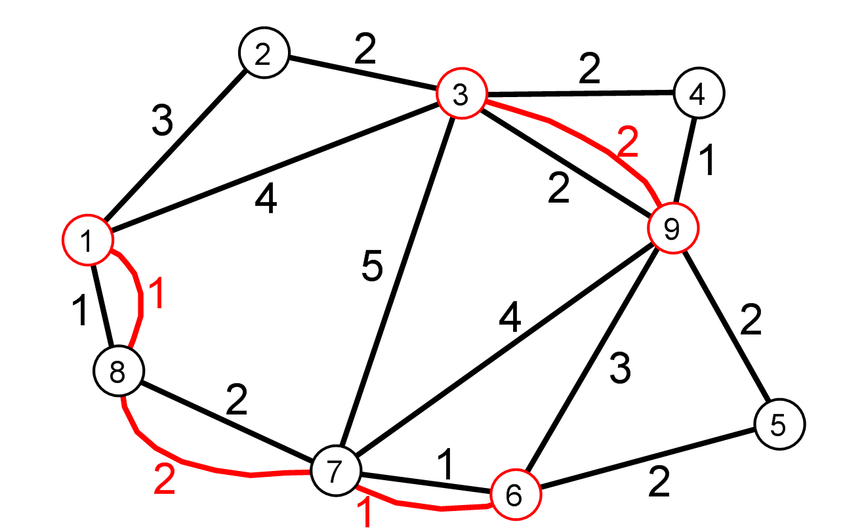
Can We Find a Solution for This Graph?
Is there an Eulerian Trail?
if and only if the degree of each vertex is even.
Pass some edges for two times?
Cover all vertexes with odd adjacent edges
Replicate some of the shortest paths of them.
Can we list all the solutions?

Slide 16
What Is Combinatorics
is concerned with arrangements of the objects of a set into patterns satisfying specified rules.
Two general types of problems
Existence of the arrangement.
under what conditions, both necessary and sufficient, the desired arrangement can be achieved.

Slide 17
What Is Combinatorics
Two general types of problems
Enumeration or classification of the arrangements.
Counting them
Listing them
Analysis
Property and structure of the arrangements
Optimization
Which one is better?

Slide 18
What Is Combinatorics
combinatorics is concerned with the existence, enumeration, analysis, and optimization of discrete(generally finite) structures.

Slide 19
Mathematical induction
One of the principal tools of combinatorics for verifying discoveries.
In order to show P(n) holds for all natural numbers n it is sufficient to show • P(0) is true • If P(m) is true then so is P(m + 1) for any natural number m.

Slide 20
Well-Founded Induction
A well-founded relation is a binary relation < on a set A such that there are no infinite descending chains ... < a_{i} < … < a₁ < a₀. When a < b we say a is a predecessor of b.
Note a well-founded relation is necessarily irreflexive i.e. , for no a do we have a < a, as otherwise there would be the infinite decending chain ... < a < ... < a < a.
any nonempty subset Q of A has a minimal element.

Slide 21
Well-Founded Induction
Let < be a well founded relation on a set A. Let P be a property. Then ∀a∈A.P(a) iff ∀a∈A. ([∀b < a. P(b)] => P(a)).
second principle of mathematical induction
∀n.P(n) iff
∀n. ([∀k < n. P(k) ] => P(n) ].
[1] Glynn Winskel. The Formal Semantics of Programming Languages: An Introduction. The MIT Press. 1993.
Glynn Winskel. 程序设计语言的形式语义. 宋国新, 邵志清 等译. 机械工业出版社. 中信出版社. 2004.

Slide 22
References
[1] Richard A. Brualdi. Introductory Combinatorics, Fifth Edition. Pearson Education, Inc. 2009.
[2]布鲁迪（Brualdi, R. A.）著；冯速等译.组合数学（原书第5版）.机械工业出版社,2012.4.
[3]卢开澄, 卢华明编著. 组合数学(第5版). 清华大学出版社. 2016.

